Slide 1
ARQUITECTURA DE SOFTWARE
GERARD GODET
SERGI GONZALEZ
CONRAD PUIG
IVAN RODRIGUEZ
MARTA SUNYER

Slide 2
QUE ES UNA ARQUITECTURA DE SOFTWARE
El procés de definir una solució estructurada que compleixi tots els requisits tècnics i operatius
Optimitza atributs de qualitat comuns.
Implica una sèrie de decisions basades en una àmplia gamma de factors.

Slide 3
PERQUÈ ÉS IMPORTANT?
Un software s'ha de construir sobre una base sòlida.
Les eines i plataformes modernes ajuden a simplificar la tasca de crear aplicacions.
Riscos:
software inestable
incapaç de soportar requisits
difícil de desplegar
difícil de gestionar

Slide 4
OBJECTIUS DE L'ARQUITECTURA
Fer de pont entre els requisits empresarials i els tècnics.
L'objectiu de l'arquitectura és identificar els requisits que afecten l'estructura de l'aplicació.
Intentar abordar els requisits de les diferents parts interessades.
Abordar tant els requisits funcionals com els de qualitat.
Exposar l'estructura del sistema però amagar els detalls de la implementació.

Slide 5
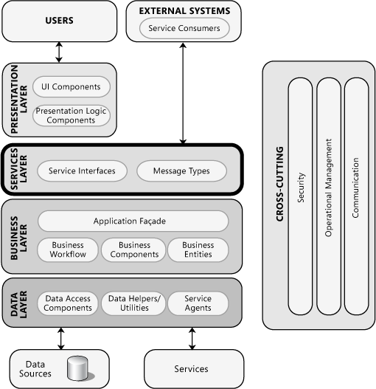
Arquitectura en Capes

Slide 6
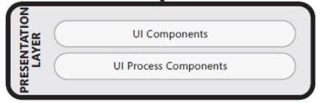
Capa de Presentació
Maneja la interacció amb l’usuari.
Consideracions de disseny generals
Tipus d’aplicació apropiat
Tecnologia UI apropiada
Utilitzar patrons rellevants
Considerar guies d’interfície humanes
Adherir-se als principis de disseny impulsats per usuaris
Problemes específics de disseny
“Caching”
Comunicació
Composició
Gestió d’excepcions
Navigació
Experiència de l’usuari
Interfície de l’usuari
Validació

Slide 7
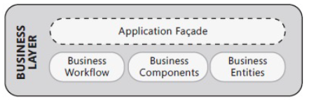
Capa Business
Implementa les funcionalitats bàsiques del sistema
“Application façade”
Components de lògica “Business”
Consideracions de disseny generals
Decidiu si necessiteu una capa business separada
Identificar les responsabilitats i els consumidors de la vostra capa business
No barrejar diferents tipus de components a la capa business
Reduir els viatges d'anada i tornada en accedir a una capa business remota
Evitar l'acoblament estret entre les capes
Problemes específics de disseny
Autenticació
Autorització
“Caching”
Acoblament i cohesió
Gestió d'excepcions
Registre, Auditoria i Instrumentació
Validació

Slide 8
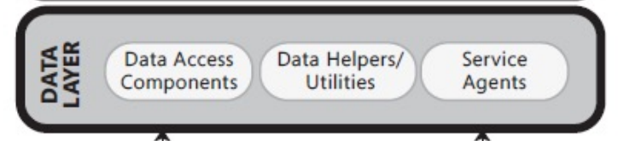
Capa de Dades
Proporciona accés a les dades allotjades tant dins del sistema com exposades per altres sistemes
Components d'accés a dades
Agents del servei
Consideracions de disseny generals
Trieu una tecnologia d'accés a les dades adequada.
Utilitzar l'abstracció per implementar una interfície poc acoblada al fitxer
capa d'accés a les dades.
Encapsular la funcionalitat d'accés a les dades dins la capa d’accés a les dades.
Decidir com mapejar les entitats de l'aplicació amb les estructures de fonts de dades
Considerar la consolidació d'estructures de dades.
Decidir com gestionar les connexions.
Determineu com gestionar les excepcions de dades
Considereu els riscos de seguretat.
Reduir els viatges d'anada i tornada.
Considereu els objectius de rendiment i escalabilitat.
Problemes específics de disseny
“Batching”
Objectes binaris grans (BLOB)
Connexions
Format de dades
Gestió d'excepcions
Mapatge relacional d'objectes
Consultes
Procediments emmagatzemats
Procediments emmagatzemats vs. SQL dinàmic
Transaccions
Validació
XML

Slide 9
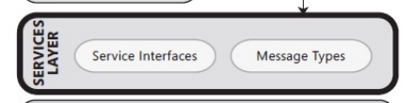
Capa de Serveis
Interfície on s’envien tots els missatges entrants
Tipus de missatges
Consideracions de disseny generals
Dissenyar serveis per ser aplicats
Dissenyar per poder expandir i sense suposar qui és el client
Dissenyar només per al contracte de servei
Separar els problemes d’aquesta capa dels de la infraestructura
Composar entitats de elements estàndard
Dissenyar assumint la possibilitat de requeriments impossibles
Detectar i gestionar missatges repetits i missatges desordenats.
Problemes específics de disseny
Autenticació
Autorització
Comunicació
Gestió d'excepcions
Canals de missatgeria
Construcció de missatges
Extrems de missatges
Protecció de missatges
Encaminament de missatges
Transformació de missatges
Interfície de serveis
Validació

Slide 10
Diferències
Classe
Presentació, Domini, Dades
Satisfer les peticions de l’usuari
Verical
Llibre
Presentació, Serveis, “Bussiness”, Dades
Diferents components
Recollir i separar la lògica de negoci
Definició precisa de la comunicació entre capes (Contractes i interficies)
Transversal (Seguretat, excepcions, etc.)

Slide 11
Bibliografia
Archiveddocs. (2013b, diciembre 6). Microsoft Application Architecture Guide, 2nd Edition. Microsoft Learn. Recuperat 1 de octubre de 2024, de https://learn.microsoft.com/en-us/previous-versions/msp-n-p/ff650706(v=pandp.10)?redirectedfrom=MSDN

